Slide 1




COLLAPSE STRUCTURE SEARCH & RESCUE
उपकरण, उपकरण और सहायक उपकरण
CAPF | CSSR| INDIA
-उप० नि० शिवकुमार राय
-

Slide 2

उद्देश्य
1
उपकरण, उपस्कर और सहायक उपकरण (टीईए) को परिभाषित करें।
उपयोग के अनुसार टीईए की चार श्रेणियों की सूची बनाइए।
उपकरणों और औजारों के लिए पाँच ऊर्जा स्रोतों की सूची बनाइए।
इस पाठ को पूरा करने पर, आप सक्षम हो जायेंगे
2
3

Slide 3
औजारों और उपकरणों के उपयोग और रखरखाव के लिए सामान्य चरणों की सूची बनाएं (उनके उपयोग से पहले] दौरान और बाद में।
चार व्यावहारिक अभ्यासों में टीईए के सही उपयोग का प्रदर्शन करें।
उद्देश्य
4
5

Slide 4
औजार
उपकरण एक ऐसा उपकरण है जिसका उपयोग केवल ऑपरेटर की शक्ति का उपयोग करके मैनुअल या मैकेनिकल कार्य करने या उसे सुविधाजनक बनाने के लिए किया जाता है।
Crow Hammer
उदाहरण
Pick Mattock
Hack Saw

Slide 5
उपकरण एक मशीन या उपकरण है जो एक भौतिक कार्य करता है, जिसका संचालन कार्य क्षमता बढ़ाने के लिए बाहरी शक्ति स्रोत पर निर्भर करता है।
उपकरण
उदाहरण
Chain Saw
Chipping Hammer
Electric Drill

Slide 6
सहायक उपकरण एक घटक है जो किसी उपकरण या उपकरण के टुकड़े को पूरक या पूर्ण करता है, और जो ऑपरेटर की कार्य करने की क्षमता को बढ़ाता है।
सामान
उदाहरण
Drill Bit
Hack Saw Blade
Hack Saw Blade

Slide 7
1.टीईए खोजें
खोजी औजारों, उपकरणों और सहायक उपकरणों का उपयोग संभावित रूप से फंसे हुए पीड़ितों की तलाश करने और ढही हुई संरचनाओं में उनका पता लगाने के लिए किया जाता है।
इनका उपयोग व्यक्तिगत रूप से या एक दूसरे के साथ संयोजन में किया जा सकता है।
औजारों] उपकरणों और सहायक उपकरणों को उनके उपयोग के अनुसार वर्गीकृत करना

Slide 8
औजारों] उपकरणों और सहायक उपकरणों को उनके उपयोग के अनुसार वर्गीकृत करना
2.बचाव TEA
बचाव उपकरण] उपकरण और सहायक उपकरण वे हैं जिनका उपयोग सीएसएसआर ऑपरेशन में किसी संरचना में प्रवेश करने और पीड़ित तक पहुंचने के लिए किया जाता है।

Slide 9
औजारों] उपकरणों और सहायक उपकरणों को उनके उपयोग के अनुसार वर्गीकृत करना
3-संचालन सहायता उपकरण और सहायक उपकरण
इस श्रेणी में वे सभी वस्तुएं और उपकरण शामिल हैं जिनका उपयोग सीएसएसआर ऑपरेशन के संचालन में सहायता के लिए किया जाता है और जो बचाव गतिविधियों में सहायता करते हैं।

Slide 10
4-व्यक्तिगत सुरक्षा उपकरण
व्यक्तिगत सुरक्षा उपकरण (पीपीई) सीएसएसआर ऑपरेशन के दौरान चोट से बचने के लिए व्यक्तिगत सुरक्षा उपकरण (पीपीई) की आवश्यकता होती है। कुछ बुनियादी पीपीई वस्तुएँ इस प्रकार हैंA
औजारों] उपकरणों और सहायक उपकरणों को उनके उपयोग के अनुसार वर्गीकृत करना

Slide 11
शक्ति स्रोत के अनुसार औजारों और उपकरणों का वर्गीकरण
1.विद्युत चालित
विद्युत उपकरणों और उपकरणों का उपयोग सामग्रियों को काटने, भेदने और तोड़ने के लिए किया जाता है। उदाहरण: गोलाकार आरी, विद्युत ड्रिल

Slide 12
2-वायवीय (वायु-चालित उपकरण काटने, हथौड़ा मारने और उठाने के लिए दबावयुक्त वायु का उपयोग करते हैं। इन्हें मोटर-चालित कंप्रेसर या दबावयुक्त वायु सिलेंडर द्वारा संचालित किया जा सकता है।
उदाहरण% न्यूमेटिक कटर] ब्रेकर हैमर और एयर बैग
शक्ति स्रोत के अनुसार औजारों और उपकरणों का वर्गीकरण

Slide 13
शक्ति स्रोत के अनुसार औजारों और उपकरणों का वर्गीकरण
3.आंतरिक जलन
इन औज़ारों में ईंधन से चलने वाली, 2-चक्र या 4-चक्र मोटरों का इस्तेमाल होता है। ये आमतौर पर काटने वाले औज़ार होते हैं।
उदाहरण% चेनसॉ] रोटरी रेस्क्यू सॉ।

Slide 14
शक्ति स्रोत के अनुसार औजारों और उपकरणों का वर्गीकरण
4- हाइड्रोलिक
ये उपकरण वायवीय उपकरणों के समान सिद्धांत का उपयोग करते हैं]अर्थात् इनमें हवा के स्थान पर दबावयुक्त हाइड्रोलिक तरल पदार्थ का उपयोग किया जाता है।

Slide 15
शक्ति स्रोत के अनुसार औजारों और उपकरणों का वर्गीकरण
5-अन्य प्रकार
कुछ उपकरण ऊपर बताई गई चार श्रेणियों में से किसी में भी नहीं आते।
इनके उदाहरणों में एसिटिलीन टॉर्च, कम-अलोंग और मल्टी केबल विंच शामिल हैं।

Slide 16
उपयोग और रखरखाव के लिए सामान्य चरण
CSSR ऑपरेशन में किसी भी उपकरण या उपकरण का उपयोग करते समय आपको सात सामान्य चरणों का पालन करना चाहिए।
ये चरण प्रत्येक विशेष उपकरण या उपकरण के लिए दिए गए विशिष्ट निर्देशों के अतिरिक्त हैं।

Slide 17
उपयोग और रखरखाव के लिए सामान्य चरण
पहले
सभी आवश्यक पीपीई पहनें।
ईंधन और बिजली स्रोतों की उपलब्धता की पुष्टि करें।
उपकरण के उचित संचालन की पुष्टि करें।
प्रत्येक उपकरण या उपकरण के लिए आवश्यक सहायक उपकरण की जांच करें।
सभी सुरक्षा नियमों का पालन करें (पाठ्यक्रम नियम और निर्माता के नियम-

Slide 18
उपयोग और रखरखाव के लिए सामान्य चरण
दौरान
किसी उपकरण या साधन का उपयोग करते समय उचित तकनीक का प्रयोग करें।
बाद
प्रत्येक उपकरण या उपकरण के लिए उचित सफाई और रखरखाव प्रक्रियाओं का पालन करें।

Slide 19
विभिन्न उपकरणों का उपयोग करते समय इन महत्वपूर्ण दिशानिर्देशों का पालन करेंA
सामग्री को भेदने के लिए हमेशा उचित बिट या ब्लेड का उपयोग करें और संचालन से पहले यह सुनिश्चित कर लें कि वह उपकरण में मजबूती से स्थापित हो।
ड्रिल को तब तक न चलाएँ जब तक वह उस सामग्री के संपर्क में न आ जाए जिसमें प्रवेश करना है
उपकरण का उपयोग करने के लिए सुझाव

Slide 20
इसके विपरीत] जब रोटरी आरी का उपयोग करें] तो जिस सामग्री में छेद करना है] उसके संपर्क में आने से पहले उसे पूरी गति पर ले आएं।
ड्रिलिंग करते समय] जब तक बिट सामग्री के अंदर हो] ड्रिल को बंद न करें A ऐसा करने से बिट सामग्री में फँस सकता है। इसी तरह] सामग्री काटते समय रोटरी आरी के ब्लेड को रुकने न दें पहले उसे पूरी तरह से हटा दें।
उपकरण का उपयोग करने के लिए सुझाव

Slide 21
यदि ड्रिल बिट सामग्री में फंस जाए और आप उसे सामान्य ड्रिल क्रिया से निकालने में असमर्थ हों, तो पूरी ड्रिल को बिट पर लीवर की तरह प्रयोग न करें - ड्रिल को बिट से निकालें और हाथ के औजारों से उसे ढीला करने का प्रयास करें।
उपकरण का उपयोग करने के लिए सुझाव

Slide 22
उपकरण निगरानी प्रपत्र
अगले पृष्ठ पर दिया गया उपकरण निगरानी फ़ॉर्म किसी उपकरण की सभी गतिविधियों और उपयोग पर नज़र रखने के लिए एक नमूना है। रखरखाव लॉग और उपयोग लॉग के भागों को अलग-अलग पृष्ठों पर विभाजित किया जा सकता है] क्योंकि ये भाग लंबे हो सकते हैं। चूँकि यह फ़ॉर्म रखरखाव का रिकॉर्ड रखता है] इसलिए सुरक्षा की दृष्टि से यह आवश्यक है।

Slide 23
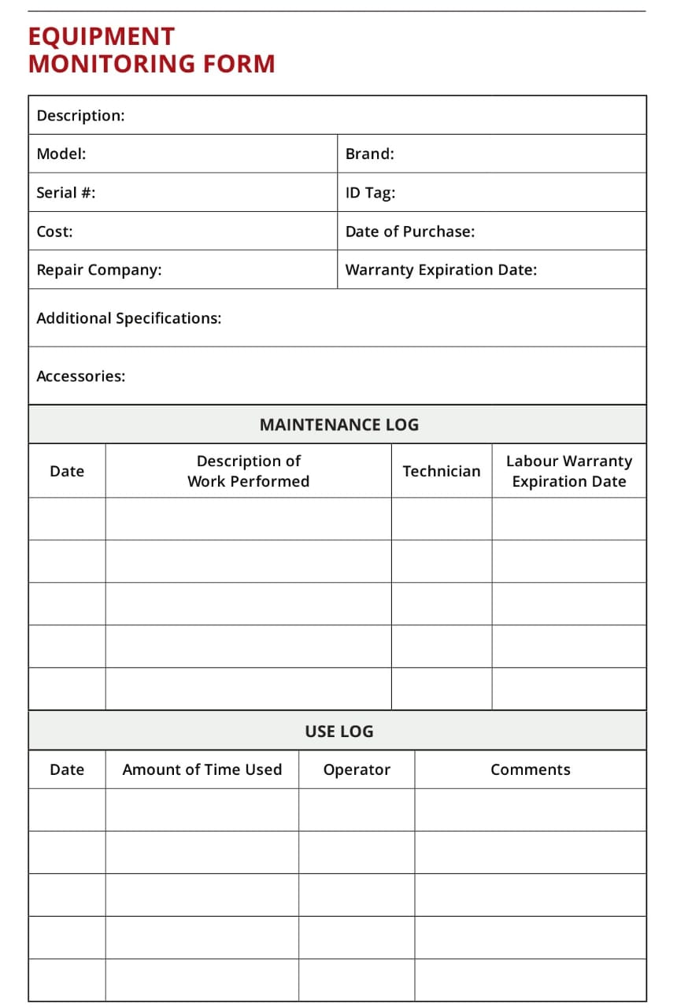
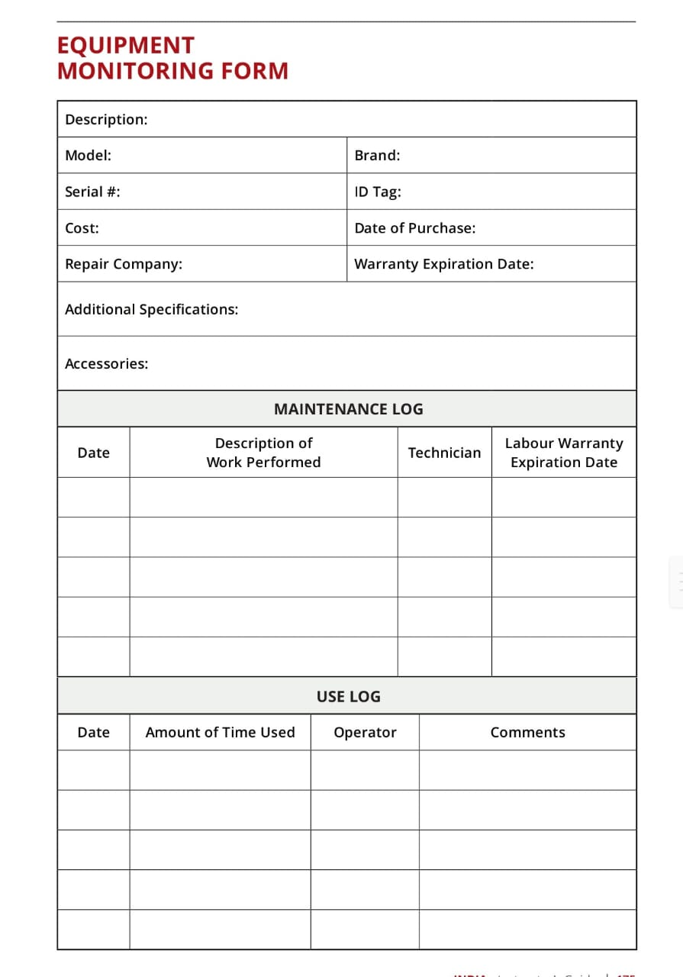
उपकरण निगरानी प्रपत्र

Slide 24
समीक्षा
1
उपकरण] उपस्कर और सहायक उपकरण (टीईए] को परिभाषित करें।
उपयोग के अनुसार टीईए की चार श्रेणियों की सूची बनाइए।
उपकरणों और औजारों के लिए पाँच ऊर्जा स्रोतों की सूची बनाइए।
इस पाठ को पूरा करने पर आप निम्न कार्य कर सकेंगेA-
2
3

Slide 25
समीक्षा
औजारों और उपकरणों के उपयोग और रखरखाव के लिए सामान्य चरणों की सूची बनाएं (उनके उपयोग से पहले] दौरान और बाद में।
चार व्यावहारिक अभ्यासों में टीईए के सही उपयोग का प्रदर्शन करें।
4
इस पाठ को पूरा करने पर आप निम्न कार्य कर सकेंगेA-
5

Slide 26


ANYQUESTIONS ?

Slide 27



THANK YOU

